Slide 1
Projet SOSIE
Groupe Administration
Séance 1
09 Novembre 2015
Bruneau G. - Nicol S. - Prouteau R. - Taieb N.

Slide 2

Sommaire
Objectifs du groupe
Glossaire
Principaux modules et groupes
Graphe UML
Répartition du développement
Conclusion

Slide 3
Objectifs du groupe
Décomposition en modules
Pour la V1 uniquement
Sous forme de modèle UML
Cette décomposition doit respecter les différents principes vus en cours
Identifier différents sous-systèmes ainsi que l’ordre dans lequel les réaliser
Priorités et dépendances lors de l’écriture du programme

Slide 4
Glossaire
EDT = emploi du temps
Utilisateur = élève
Classe = promo
Responsable = ‘administrateur’ disposant des droits CRUD sur tout
Rendez-vous = concerne 1 prof + 1 promo + 1 salle
Contrainte = contrainte de disponibilité pour un professeur dans le temps
CRUD = Create Read Update Delete

Slide 5
Principaux modules et groupes
Groupe 1 :
Module 3 : Demande de Rendez Vous
Module 14 : Classe Enseignant
Module 16 : Classe emploi du temps et contraintes
Module 17 : Classe Rendez Vous
Groupe 2 :
Module 7 : Renseigner des notes
Module 8 : Renseigner des présences
Module 12 : Consultation absentéisme des élèves
Module 19 : Classe modules
Module 20 : Classe notes
Module 21 : Classe présence

Slide 6
Principaux modules et groupes
Groupe 3 :
Module 4 : Consultation composition d’une promotion
Module 11 : CRUD des promotions
Module 18 : Classe promotions
Groupe 4 :
Module 2 : Consultation édition du profil
Module 5 : Lecture du profil d’un utilisateur
Module 6 : Consultation et édition des groupes de travail
Module 9 : CRUD des profils élèves
Module 13 : Classe utilisateurs

Slide 7
Principaux modules et groupes
Groupe 5 :
Module 23 : Gestion connexion de la BD
Module 24 : Transfert données serveur/BD
Module 25 : Communication Client/Serveur
Module 26 : Gestion des requêtes

Slide 8
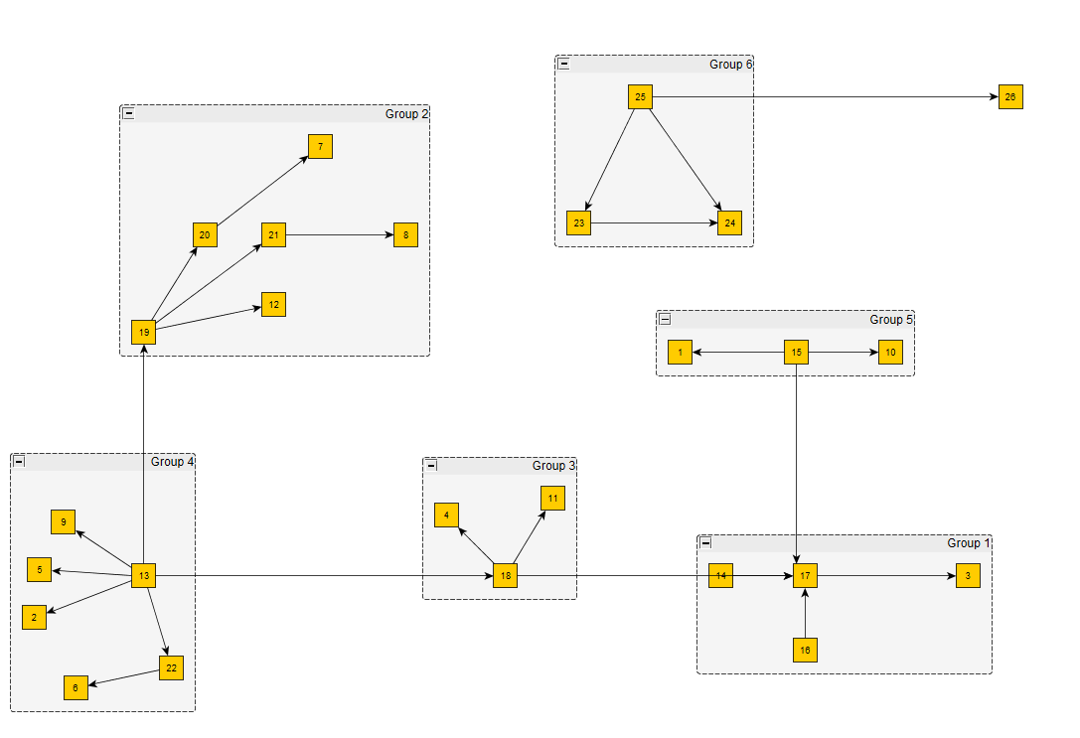
UML
Graphe UML : Voir fichier annexe
Les groupes ont été définis de façon à obtenir le moins d’inter-dépendances

Slide 9
Ordre de réalisation des modules
Groupe 4
Groupe 5
Groupe 6
Groupe 2
Groupe 3
Groupe 1

Slide 10
Répartition du developpement
Un groupe pour le groupe de module 1
Deux groupes pour le groupe de module 2
Un groupe pour le groupe de module 3
Deux groupes pour le groupe de module 4
Un groupe pour le groupe de module 5

Slide 11
Conclusion
Difficultés
Manque de coordination avec le groupe Base de Données
Définition des groupes de modules
Trouver une décomposition minimisant les dépendances entre groupes

